Slide 1
Jaarlijkse presentatie aan de medewerkers van de KSZ
Présentation annuelle aux collaborateurs de la BCSS
28/01/2022

Slide 2
Structuur van de uiteenzetting
Facts & Figures
Balans & Perspectieven
Coronacrisis

Slide 3
Facts & Figures 2021

Slide 4
Facts & Figures 2021
disponibilité des services (norme: 98%)
  99,96 % de disponibilité du système informatique de la BCSS
  99,91 % de disponibilité pour les services du Registre national
  99,90 % de disponibilité pour les services de l’ONSS
délais de traitement (normes: 90% - 95%)
  délai maximal de 1 seconde dans 99,48 % des cas
  délai maximal de 2 secondes dans 99,81 % des cas
  99,92 % des services traités en mode batch dans les 4 jours calendrier
  travaux batch exceptionnels : 100 % des services traités dans les délais convenus avec les institutions

Slide 5
Facts & Figures 2021
cellule identification
  update Bis : 25.047 (16.441 en 2020)
  update RAD : 14.741 (21.161 en 2020)
  adresses provisoires RAD : 48.044 (43.537 en 2020)
  remplacements : 6.955 (11.651 en 2020)
  remplacements NI (NouvellesInscriptions) : 53.611 (39.004 en 2020)
gestion des programmes
  25.430.972 personnes différentes dans le répertoire des références (23.708.053 en 2020)
  en moyenne toute personne est connue dans 14,16 secteurs (13,92 en 2020)
  358.756.670 ‘dossiers actifs’ dans le répertoire des personnes (332.103.565 en 2020)

Slide 6
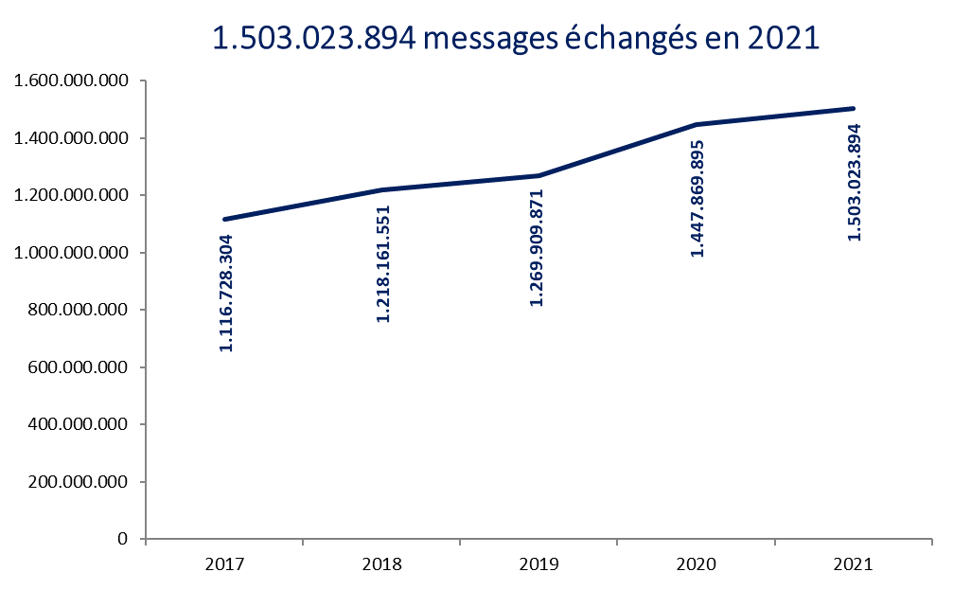
Facts & Figures 2021

Slide 7
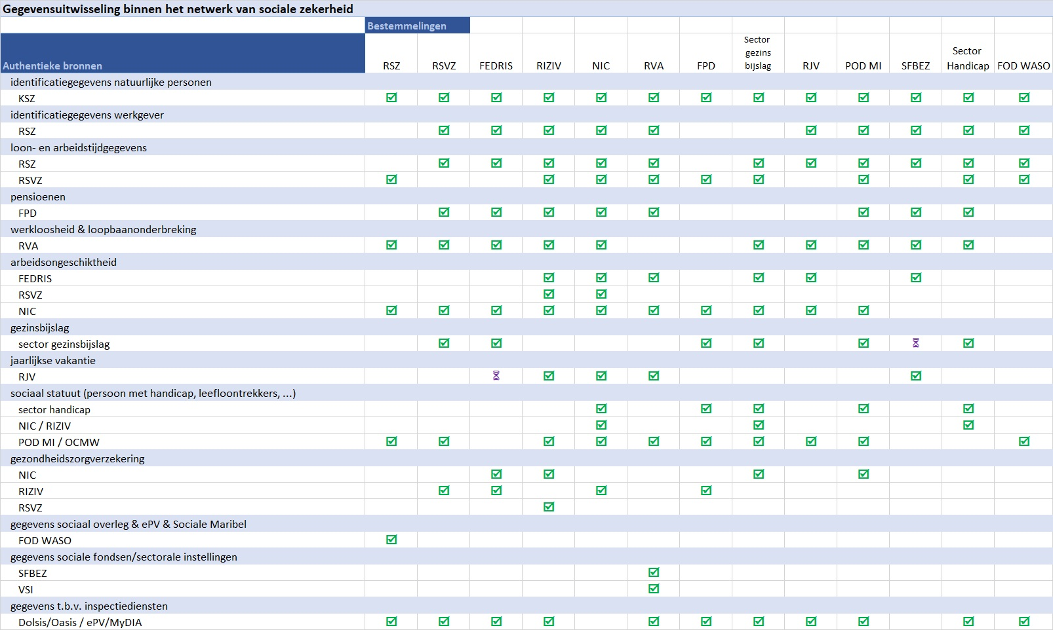

Slide 8
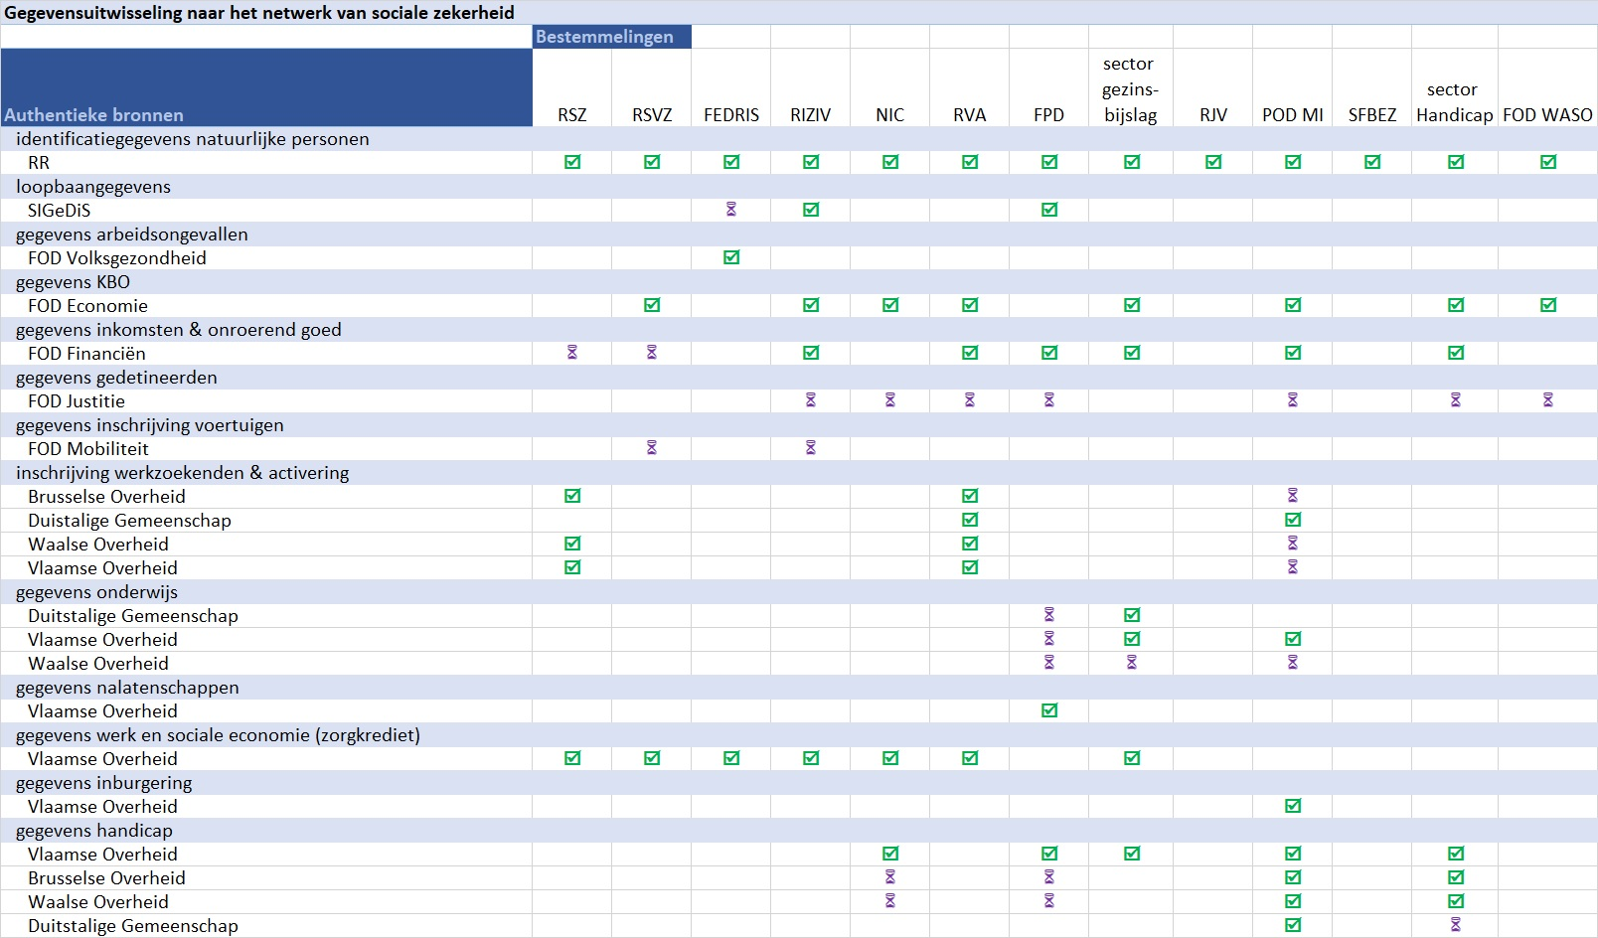

Slide 9
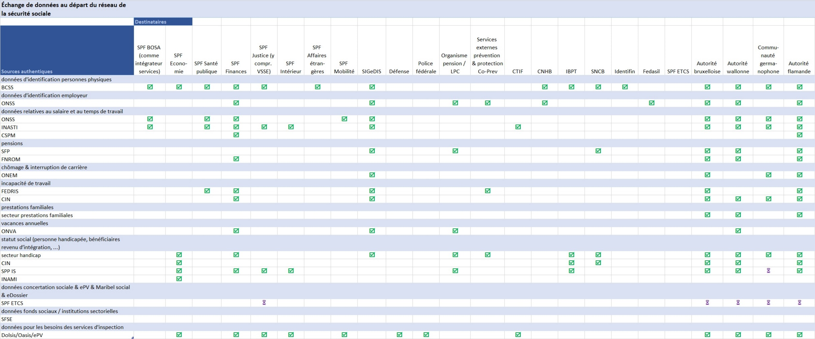

Slide 10
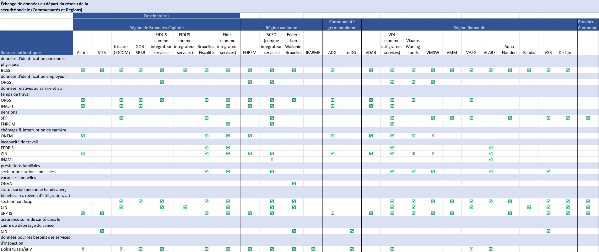
→ Les échanges de données en un coup d'œil (matrice Only Once)

Slide 11
Facts & Figures 2021
Service Desk
  nombre total de tickets : 1.158
    1ère ligne : 80% des tickets traités en 5 jours en moyenne
    2ème ligne: 20% des tickets traités en 11 jours en moyenne
  site status.ksz-bcss.fgov.be pour communiquer à nos partenaires les interventions et incidents
gestion des projets IT internes
  nombre de nouveaux projets créés = 26
  nombre de projets terminés = 26
  nombre de projets en cours = 23
release management
  24 releases (online + batch)
  454 déploiements : Shift IBM legacy to G-Cloud
    DataPower + Websphere: 249 = 55% (66% en 2020)
    Openshift + ApiGateway : 205 = 45% (33% en 2020)

Slide 12
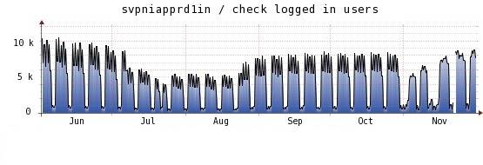
Facts & Figures 2021
IAP - Internet Access Protection
  quelques incidents de sécurité à déplorer
    Belnet DDOS attack (4 mai) → ajout d’une 3ème ligne de défense (Belnet + ‘Silverline’ + Smals)
    quelques perturbations du VPN causées par le FAS ou par l’installation de mises à jour
  VPN : stabilisation à moins de 10.000 ‘concurrent users’ en télétravail

Slide 13
Facts & Figures 2021
G-Cloud
  clients par services
    IaaS = 55 (47 en 2020)
    PaaS = 32 (26 en 2020)
    IAP = 38 (33 en 2020)
    UCCaaS = 27 (22 en 2020)
    Shad = 33 (33 en 2020)
    BaaS = 52 (32 en 2020)
  # serveurs / tenants (espace privatif dédié à une ou plusieurs institutions au sein d’un espace global partagé)
    Openstack = 5117 VMs / 51 tenants (en 2020 : 5356 VMs / 46 tenants)
    VMware = 8172 VMs / 59 clusters (en 2020 6365 VMs / 45 clusters)
  Openshift : 10.509 Pods (deployment units) pour 19 tenants
  (11.024 Pods pour 18 tenants en 2020)
  storage : 12 Peta Bytes en 2021
  (de 500 Tera Bytes en 2016 à 2.500 TB en 2018 et 8,5 Peta Bytes en 2020)

Slide 14
Status G-Cloud service portfolio (26/11/2021)

Slide 15
Facts & Figures 2021
Informatieveiligheidscomité (IVC)
  194 behandelde dossiers (224 in 2020)
    136 met betrekking tot de verwerking van persoonsgegevens uit het netwerk van de sociale zekerheid, waarvan 15 dossiers in verenigde kamers (156 in 2020)
    58 met betrekking tot de verwerking van persoonsgegevens inzake de gezondheid (68 in 2020)
50 vergaderingen van en voor het College
80-tal parlementaire vragen (15 in 2020) voornamelijk in het kader van de strijd tegen COVID-19

Slide 16
Facts & Figures 2021
Datawarehouse
  56 dossiers inzake statistiekaanvragen werden behandeld (66 in 2020)
  geleidelijke inlading gegevens van 2019-2020
  inlading voorlopige bestanden m.b.t. 2020 en 2021 in het kader van de COVID-19 pandemie met de bedoeling om snel te kunnen antwoorden op beleidsvragen
  actualisering webtoepassingen naar 2019, gedeeltelijke update naar 2020
  hernieuwing contract met de financierders (waaronder regionale instellingen) voor de verdere wetenschappelijke ondersteuning
  overleg met de regionale instellingen die de kinderbijslag beheren, waarbij een definitieve variabelenlijst werd opgesteld
  opstart diversiteitsmetingen voor privé-bedrijven

Slide 17
Balans & Perspectieven 2021-2022

Slide 18
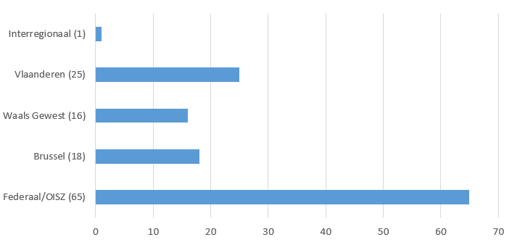
Programma en projecten
de coronacrisis heeft ook in 2021 een impact gehad op onze business
→ zie hierover deel 3
> 344 prioritaire projectaanvragen en change requests werden uitgevoerd in 2021
prioriteiten 2022
  geconsolideerde portfolio
  van 125 aanvragen
  beschikbaar op de pagina
  Algemeen Coördinatiecomité

Slide 19
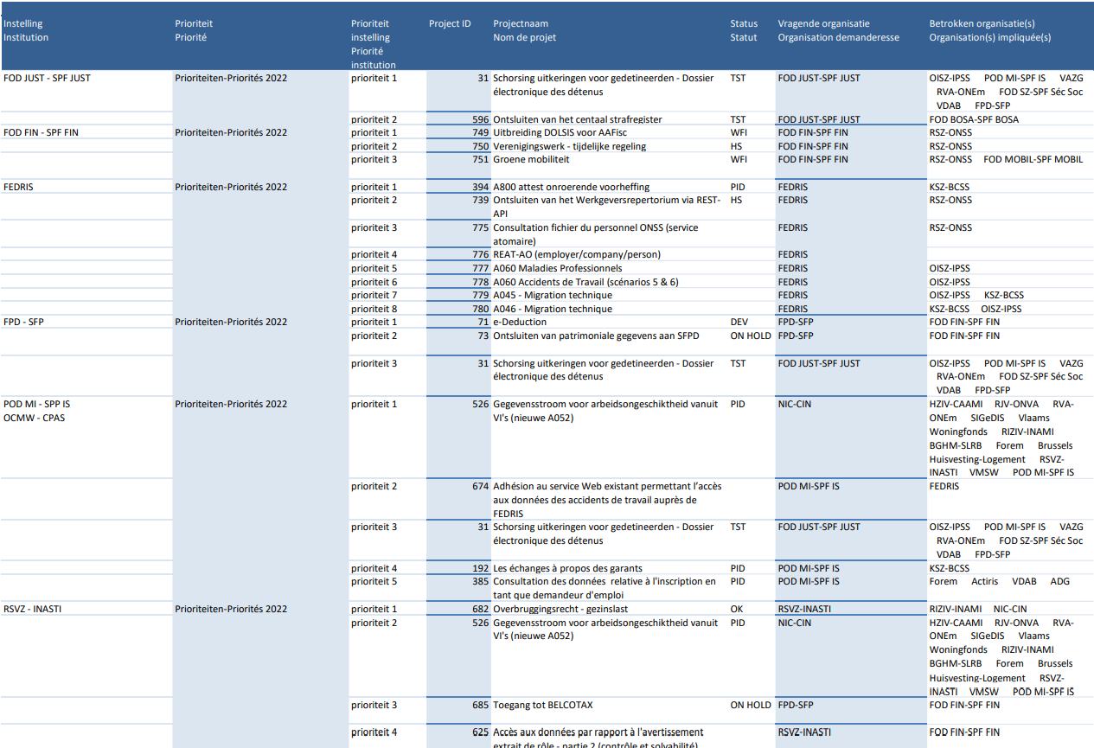
Prioriteiten 2022

Slide 20
Prioriteiten 2022
verdere uitbreiding ‘vereenvoudigingsuniversum’ o.a.
  regio’s (voor de helft van de prioritaire aanvragen)
    wederkerigheid (handicap, gezinsbijslag, inspectie)
    onderwijs
      schoolattesten in de Franse Gemeenschap
      ontsluiten diploma’s – individuele opleidingsrekening werknemers
    intensifiëring gegevensmededelingen tussen regionale arbeidsbemiddelingsdiensten
    werk en sociale economie o.a. toekenning Vlaamse jobbonus
    evoluties in Vlaanderen omtrent de overdracht van bevoegheden, o.m. de verzekering gewaarborgd wonen, de toekenning van (bijzondere) sociale leningen en sociale koop- en huurwoningen
    toelage voor de verhuis en de inrichting van een woning in Brussel
  herzien gegevensmededeling arbeidsongeschiktheid (verhogen kwaliteit / toevoegen van bedragen / technische migratie)
  FOD Justitie - verder abonneren van instellingen op flux gedetineerden
  FOD WASO - operationalisering eDossier-platform

Slide 21
Statuts sociaux harmonisés (SSH)
les citoyens ayant un statut social reçoivent des ‘droits complémentaires’ càd des droits dérivés de leur statut social p.e.
  tarif social pour le gaz, l'électricité, l'eau, les télécommunications
  transports en commun (SNCB, De Lijn, TEC...)
  logement
  réduction d'impôts, ramassage gratuit des ordures ménagères
  réduction pour des activités socioculturelles et sportives
l’objectif derrière SSH est de simplifier et d’étendre l'attribution automatique des droits
la BCSS et les sources authentiques travaillent pour mettre à disposition
  une utilisation en mode batch de la banque de données dite ‘tampon’
  une consultation en ligne des sources authentiques par les instances d’octroi
  une consultation des statuts sociaux via l’application MyBEnefits

Slide 22
SSH - utilisation DB / consultation online
résultats atteints depuis la mise en production de SSH (mi-2016)
  259 projets opérationnels pour le mode batch
  12 projets opérationnels pour le mode en ligne
quelques nouveautés de 2021
  le SPF Economie a pu élargir temporairement le nombre d’ayants-droits au tarif social pour le gaz et l’électricité à la catégorie BIM (bénéficiaire de l’intervention majorée), le nombre de familles bénéficiaires a doublé pour passer de 424.000 à 871.000
  + forfait unique de 80 € pour les ménages ayant droit à SOCTAR
  90 nouvelles communes ou CPAS ont rejoint le projet SSH (pour des exonerations de taxe, l’octroi d’avantages divers ou d’aides corona)
  la Croix rouge, par l’intermédiaire de 11 CPAS, a distribué une aide financière conséquente aux très nombreuses victimes des inondations, 7000 ménages ont pu recevoir automatiquement une prime
  paspartoe op kanstarief de la Vlaamse Gemeenschapscommissie (VGC)
  carte accompagnateur gratuit et tarif préférentiel BIM (SNCB)
  octroi d’un supplément aux allocations familiales (Région Wallonne)

Slide 23
SSH - utilisation DB / consultation online
quelques projets envisagés en 2022
  prime énergie (Région Bruxelloise)
  tarif préférentiel (STIB)
  tarif social pour l’eau (Région Bruxelloises)
  quotité exemptée d’impôt pour soin aux parents proches en situation de dépendance (SPF Finances)
évolution
  Dienststelle der Deutschsprachigen Gemeinschaft für Selbstbestimmtes Leben (DSL) deviendra source authentique en 04/22, en phase avec leur planning de reprise des compétences
  préparation de l’ajout de Fedris en tant que nouvelle source authentique
  préparation de l’ajout de l’invalidité comme nouveau statut (CIN-INAMI)

Slide 24
Application MyBEnefits
fonctionne comme un canal de communication
avec les données mises à la disposition du citoyen via MyBEnefits, les organismes d’octroi vérifient si les critères sur lesquels ils se basent pour octroyer un droit complémentaire sont remplis
une partie de ces données concernent les statuts sociaux, elles émanent pour le moment de 7 institutions actives dans le secteur de la sécurité sociale (CIN, SFP, SPP IS, DGPH, VSB, Opgroeien et IRIScare)
l’autre partie de ces données sont des informations liées à l'âge et au domicile qui sont souvent des critères d’attribution

Slide 25
Application MyBEnefits
2021
  mise en production V2
  2 nouvelles fonctionnalités en production pour e.a. développer l’aspect collaboratif de l’application
    obtenir pour le citoyen un aperçu des droits dans le secteur de la culture, des loisirs, du sport qui sont les domaines dans lesquels MyBEnefits est le plus susceptible d’être utilisé
    permettre aux professionnels et aux citoyens de faire connaître les droits complémentaires et conditions d’octroi dont ils ont connaissance ou qu’ils accordent (culture, loisir, sport)
  en interne développement de nouvelles fonctionnalités dans la webapp pour la gestion du projet SSH/MyBEnefits en vue de valider les avantages proposés par les citoyens/professionnels
  préparation d’un dossier et discussions en vue d’un déploiement de l’app pour les appareils Apple
2022
  application MyBEnefits disponible dans l’app store d’Apple (effectif depuis fin janvier)

Slide 26
eBox burger
wet van 27 februari 2019 – inzake de elektronische uitwisseling van berichten via de eBox legt verantwoordelijkheden vast
  FOD bevoegd voor Digitale Agenda wordt belast met het aanbieden van een eBox voor natuurlijke personen
  RSZ belast met het aanbieden van een eBox voor houders van een ondernemingsnummer
rol KSZ
  treedt op als Document Provider voor 23 instellingen binnen de domeinen van de sociale zekerheid en de gezondheid, recent ook voor de regionale gezondheidsinspecteurs (attest van quarantaine)
  actieve deelname aan overlegorganen tot uitbouw van het eBox-ecosysteem
  promoot het gebruik van de eBox tot afschaffen van papieren communicatie met de burger o.a. via de recent heropgestarte plenaire werkgroepvergaderingen met actuele en potentiële verzendende instellingen

Slide 27
eBox burger
elektronische brievenbus waarin de burger op een geïntegreerde manier officiële documenten kan ontvangen
de tool is zo ontworpen dat de burger
  zich eenmalig aanmeldt (single sign on)
  en daarna via zijn PC/tablet/smartphone toegang heeft tot
    de documenten die voor hem zijn bestemd, ongeacht waar deze documenten opgeslagen zijn, via de interface van zijn keuze
    elektronische transacties via webtoepassingen of apps
cijfers eBox burger op 31/12/2021
  93.852.482 gepubliceerde documenten via de KSZ als document provider (71.023.886 op 31/12/2020)
  3.284.665 digitale consents ~= geactiveerde elektronische brievenbussen (1.522.268 op 31/12/2020)
  coronacrisis heeft enorme ‘boost’ gegeven aan de activering van digitale brievenbussen

Slide 28
eBox burger
3.284.665 ‘digitale consents’ - verdeling per Human Interface Provider

Slide 29
















eBox burger
Document Senders
Document Providers
Federaal overzicht
(sorteer-centrum)
Interface
gebruiker
Burgers
Bedrijven
IOSZ
IONs
FODS
PODs
Write api
Events
Notifications
Consents
Document service providers
(subcontractors)
Read api
MyE-box “PULL” AP
(FEDERATED VIEW)
Vlaamse verzenddienst
OTHER
(subcontractors)
OTHER
OTHER
SENDER(S)

Slide 30
eBox burger
technische migratie van SOAP-dienst naar REST-API ongoing
  begeleiding KSZ van de instellingen die migreren naar de REST-API
  nu reeds onboarding van RIZIV, RVA, RSZ, RJV en de regionale gezondheidsinspecties op de REST-API
  migratie lopende bij Sigedis, InterUI, …
bi-directionaliteit in communicatie met de burger in TEST
  expliciete ontvangstbevestiging
  antwoord op ontvangen communicatie

Slide 31
Régionalisation
personnes handicapées
  en 2021, intégration de DSL comme partenaire du réseau de la sécurité sociale (étendu)
    DSL est l’instance chargée de la reconnaissance du handicap pour les personnes âgées et les enfants dans la Communauté germanophone
  en 2022, intégration du ‘Ministerium der Deutschsprachigen Gemeinschaft’ en tant que partenaire du réseau de la sécurité sociale (étendu)
    le ‘Ministerium der Deutschsprachigen Gemeinschaft’ est l’instance chargée des prestations familiales, des droits et des paiements dans le cadre du handicap des personnes âgées dans la Communauté germanophone
  Handiservice : à partir de 2022, mise à disposition des données suivantes relatives au handicap
    la reconnaissance pour l’allocation pour l’aide aux personnes âgées et les enfants handicapés à Bruxelles par Iriscare
    l’allocation pour l’aide aux personnes âgées en Wallonie (reconnaissance, droits et paiements) par les organismes assureurs wallons
    la reconnaissance des enfants handicapés par l’AViQ en Wallonie et par la DSL dans la Communauté germanophone

Slide 32
Régionalisation
personnes handicapées
  1er janvier 2022 : activation auprès de la BCSSS de tous les flux de données électroniques pour le traitement auprès d’Iriscare de toutes les nouvelles demandes d’évaluation médicale dans le cadre de l’allocation pour l’aide aux personnes âgées et de l’octroi de prestations familiales majorées
  notifications du handicap à partir de 2022 : mise à disposition de données relatives au handicap pour le réseau de la sécurité sociale
    notifications concernant l’ouverture d’un dossier en matière de handicap par une source authentique
    décisions concernant la reconnaissance du handicap chez les enfants
    décisions concernant l’allocation pour l’aide aux personnes âgées
    à l’automne, décisions concernant l’allocation de remplacement de revenus et l’allocation d'intégration (SPF Sécurité sociale)
- suivi de l’évolution en Flandre : nouveaux critères d’évaluation pour la reconnaissance dans le cadre de l’allocation pour l’aide aux personnes âgées (mise en œuvre de BelRai)

Slide 33
Fournisseurs de données |  | Législations | Fonctionnalités
Agentschap Opgroeien / Kind en Gezin àpd 01/01/2019 |  | nouveau régime enfant handicapé – Flandre | reconnaissance handicap
IRISCARE | àpd 01/01/2021 | AAPA (Allocation d’Aide à la Personne Agée) – Région Bruxelles-Capitale | droit et paiement AAPA
 | àpd 01/01/2022 | nouveau régime enfant handicapé – Région Bruxelles-Capitale AAPA (Allocation d’Aide à la Personne Agée) – Région Bruxelles-Capitale | reconnaissance handicap
Dienststelle für Selbstbestimmtes Leben (DSL) | àpd 01/01/2022 | nouveau régime enfant handicapé | reconnaissance handicap
 | àpd 01/01/2023 | AAPA – Communauté germanophone | reconnaissance handicap
Ministerium der Deutschsprachigen Gemeinschaft àpd 01/01/2023 |  | AAPA – Communauté germanophone | droit et paiement
AVIQ àpd 01/10/2021 |  | nouveau régime enfant handicapé – Région wallonne | reconnaissance handicap
VSB àpd 01/07/2017 |  | ZBO (Zorgbudget Voor Ouderen met Zorgnood) – Flandre | droit AAPA
Organismes Assureurs Wallons àpd 01/01/2021 |  | AAPA – Région wallonne | reconnaissance droit et paiement AAPA
DGPH |  | ARR (Allocation de Remplacement de Revenus), AI (Allocation d’Intégration) – Belgique | reconnaissance, droits et paiements + cartes sociales
 |  | AAPA (reconnaissance Région Bruxelles-Capitale et Flandre) Régime enfant jusqu’au 31/12/2020 – Région wallonne, Région Bruxelles-Capitale et Communauté Germanophone
 |  | avantages fiscaux – Belgique
 |  | communication du droit à l’intervention majorée dans les soins de santé – Belgique (en discussion)
 |  | cartes sociales – Belgique

Slide 34
CPAS
évolution de NOVA+
  la version 1 de NOVA + permet aux CPAS d’obtenir auprès du SPP IS via un service web le bon statut du demandeur qui sollicite une aide CPAS et évite ainsi les incohérences entre ces deux entités
  en 2022 ce service devrait évoluer pour permettre au SPP IS de calculer le montant de l’aide financière et de le communiquer au CPAS qui s’apprête à envoyer sa demande de remboursement fédéral
BelRAI
  depuis juin 2021, les CPAS flamands et les maisons de soins (welzijnsverenigingen) accèdent au degré d’autonomie de certains de leurs clients via BelRAI
mise à disposition de nouvelles sources authentiques, e.a.
  incapacité de travail auprès des mutuelles (reportée au second trimestre 2021 par les mutualités)
  accident du travail (en cours d’étude)
  pécule de vacances (en cours de réalisation)
  bourses d’études en Flandre (à plus long terme)
  diplômes en Wallonie (à plus long terme)
consultation des offices de placement
  en 2021, les CPAS ont accédé à l’inscription en tant que demandeur d’emploi à Bruxelles, Actiris imite ainsi le FOREm qui avait ouvert sa base de données en 2020
  discussions en cours avec le VDAB afin que cette institution distribue ces mêmes données dès 2022

Slide 35
Financiën
2021
  voorinvulling aanslagbiljet
  uitwisselingen in het kader van de bestrijding van sociale en fiscale fraude
  gegevensbank van de vermogens – nieuwe functies / transacties
2022
  gebruik van de bufferdatabank i.p.v. de flux A800 voor de automatische toekenning van de vermindering in de onroerende voorheffing
  ontsluiten van de KSZ-registers tot identificatie van potentiële belastingplichtigen
  ter beschikking stellen van een generieke webservice tot het betrekken van de BELCOTAX-fiches die toelaten om een actueler fiscaal inkomen te betrekken dan dat beschikbaar op het aanslagbiljet
  bijkomend inschakelen van nieuwe gebruikers en toevoegen van nieuwe functionaliteiten aan diensten m.b.t. de niet fiscale invordering, het derdenbeslag en patrominiumbeheer

Slide 36
Fraudebestrijding
de KSZ verleent, op vraag van de respectieve overheden, reeds meer dan 15 jaar haar medewerking aan de strijd tegen en de voorkoming van sociale en fiscale fraude
intussen zijn er meer dan 120 gestructureerde gegevensstromen ontwikkeld die datamatching of datamining mogelijk maken bv. tot detectie van cumul tussen werkloosheidsuitkeringen en loon, of cumul van ziekte-uitkeringen met pensioen
actieve deelname aan het College voor de strijd tegen fiscale en sociale fraude
  actieplan goedgekeurd door het Ministrieel comité voor de strijd tegen de sociale en fiscale fraude
  KSZ is trekker van actiepunt 23: uitvoeren van een gap-analyse tot het identificeren van nuttige gegevens die beschikbaar zijn bij FOD’s en OISZ en die actueel nog niet middels gestructureerde gegevensmededelingen worden ontsloten
  tweede actieplan in voorbereiding met nadruk op internationale karakter
    KSZ organiseert nu reeds verschillende gegevensmededelingen met buurlanden i.h.k.v. fraudebestrijding
    inzet van het Linkenregister

Slide 37
Fraudebestrijding
Dolsis
  ontsluiting van meerdere gegevensbronnen via unieke webinterface
  aanvankelijk ontwikkeld voor klassieke inspectiediensten en intussen meer dan 90 gebruikende instellingen
  in 2021 acceptatiestelling van Wave 9
    bijkomend ontsluiten van het Pensioenkadaster
    aansluiten van bijkomende gebruikers
      FEDASIL
      60-tal fondsen voor bestaanszekerheid
      AViQ, IRISCARE, VUTG, VAZG, VLABEL
  trend: steeds meer regionale instellingen maken gebruik van de webapplicatie
  maar huidige applicatie en gebruikersbeheer botst stilaan tegen zijn limieten
  in 2022: ‘freeze’ na uitrol wave 9 en globale re-engeneering van zowel de webapplicatie als van de achterliggende diensten

Slide 38
Fraudebestrijding
Single Permit - gecombineerde vergunning
  tijdelijke tewerkstelling in België van niet EU-onderdanen
  verblijfsvergunning (federale bevoegdheid) en arbeidskaart (gewestelijke bevoegdheid)
  Single Permit platform schermt die complexiteit af voor de gebruiker (Belgische en buitenlandse werkgever) bij de aanvraag
  gebruik van belgianIDpro-applicatie die een beroep doet op de KSZ-registerdiensten tot correcte identificatie van de buitenlandse werkkracht
  in 2022: openstellen van het platform aan de instellingen van sociale zekerheid

Slide 39
Fraudebestrijding
My Digital Inspection Assistant (MyDIA)
  verbetering van de samenwerking tussen de inspectiediensten in de strijd tegen de sociale fraude
  mobiele applicatie voor de inspectiediensten van de RSZ, RVA, FOD WASO, RIZIV en RSVZ tot het raadplegen van identificatiegegevens bij diverse gegevensbronnen
    Rijksregister & KSZ-registers
    personeelsbestand
    werkloosheidssector
    sector der zelfstandigen
    LIMOSA
  in 2022: bijkomende gegevensbronnen worden ontsloten
    DmfA
    FOD Mobiliteit
    ziekte- en invaliditeitgegevens
    Single Permit

Slide 40
Registres
2021
  finalisation de la migration des derniers partenaires vers la V4 des services Person et activation des données Best Adres
2022
  mise à disposition de nouveaux TI (type d’information)
  eBirth V2
    création immédiate d’un numéro du registre national pour les nouveaux nés
    numéros seront créés dans le sous-registre nommé ‘Registre des Nouveaux Nés’
    numéros seront transmis via les nouvelles inscriptions
    données statistiques socio-économiques seront livrées par la BCSS (flux standards et Datawarehouse)
  phase-out de nombreux anciens services (flux A1 – flux SSDN - …)
  mise en production des premières phases du projet ‘niveau de confiance’ (LOR) et implémentation des phases suivantes
    au niveau de la BCSS, ce projet va notamment fournir aux utilisateurs des donnée des registres BCSS des renseignements par rapport à la confiance qui peut être attribuée aux données consultées
    par exemple, une donnée fournie par Sigedis et extraite d’un passeport dont la conformité aura été contrôlée aura un niveau de confiance plus élevé qu’une donnée extraite d’un acte notarié ou introduite par Limosa

Slide 41
Carte isi+
2021
  149.583 cartes isi+ ont été produites (136.716 en 2020)
  suivi des services d’émission des cartes isi+
  gestion de la DB des cartes isi+ avec entre autres suivi du cycle de vie des cartes : nettoyage, suppression des cartes perdues, volées, obsolètes, endommagées,…
  rédaction d’un cahier de charge pour la mise en œuvre de la nouvelle carte isi+ (3ème génération)
  attribution du marché public relatif à la production de la carte isi+ à la firme Zetes
2022
  collaboration avec le prestataire retenu en vue de la mise en œuvre de la carte
  BAT (Bon à Tirer) pour les nouvelles cartes
  tâches identiques de suivi des cartes et de gestion de la DB

Slide 42
Uitbreiding van het netwerk van de sociale zekerheid
Koninklijk Besluit van 16 januari 2002 tot uitbreiding van het netwerk van de sociale zekerheid
  aangepast in 2021 opdat voortaan ook instellingen van privaatrecht kunnen toetreden
  instellingen kunnen op vrijwillige basis toetreden tot het netwerk van de sociale zekerheid
  reeds toegetreden
    gewestelijke huisvestingsmaatschappijen
    gewestelijke diensten voor arbeidsbemiddeling
    organisaties bevoegd voor gezinsbijslag
    …
  inschakeling in 2021 van Dienststelle für Selbstbestimmtes Leben (DSL) voor bevoegdheden tegemoetkoming hulp aan bejaarden (THAB) en erkenning handicap kinderen
2022
  inschakeling van de Organismes Assureurs Wallons (OAW’s)
  gesprekken lopende met
    instellingen bevoegd voor onderwijsmateries
    private kassen gezinsbijslag

Slide 43
Portaal sociale zekerheid
2021
  vernieuwen van het burgerportaal in functie van de resultaten van de afgenomen gebruikersenquête o.a.
    grafisch design na validatie van het concept
    organisatie van de redactiecomités
  SDG-compliant maken van de aangeboden transacties o.a. eIDAS-integratie
  BREXIT : update van de informatiepagina’s
2022
  voortzetting van de vernieuwing van het burgerportaal o.a.
    migratie van de content
    analyse van de migratiemogelijkheden na afloop van de levenscyclus van Drupal 7
  internationaal luik: toevoeging van de socialezekerheidsverdragen met niet EU-lidstaten aan de simulatietools Coming2Belgium en Leaving Belgium
  permanente verbetering van de weergave op mobiele toestellen (tablets, smartphones,…)

Slide 44

Single Digital Gateway (SDG)
oprichting van één digitale toegangspoort
waar alle burgers en ondernemingen uit een EU-land informatie, online procedures en diensten voor ondersteuning en oplossing van problemen van een ander EU-land kunnen vinden
doel
  de administratieve lasten te verminderen voor de burgers en de ondernemingen
  de werking van de interne markt te verbeteren
  de discriminatie weg te werken
KSZ en RSZ piloteren de sociale zekerheidsdomeinen
wettelijke basis
  Europese Verordening 2018/1724 van het Europees Parlement en de Raad van 2 oktober 2018 tot oprichting van één digitale toegangspoort voor informatie, procedures en diensten voor ondersteuning en probleemoplossing

Slide 45
Single Digital Gateway (SDG)
informatief luik
  in productie sinds december 2020
  geïntegreerd binnen het internationale luik van het portaal van de sociale zekerheid
  → https://settlinginbelgium.be/
transactioneel luik
  21 procedures opgebouwd rond 7 (life)-events (geboorte, verblijf, studie, werk, verhuizing, pensionering, starten, exploiteren en sluiten van een bedrijf)
  KSZ is trekker van volgende procedures
      07. Notifying changes in the personal or professional circumstances of the person receiving social security benefits, relevant for such benefits
      08. Application for a European Health Insurance Card (EHIC)
      14. Claiming pension and pre-retirement benefits from compulsory schemes
      15. Requesting information on the data related to pension from compulsory schemes
  deadline: 12 december 2023

Slide 46
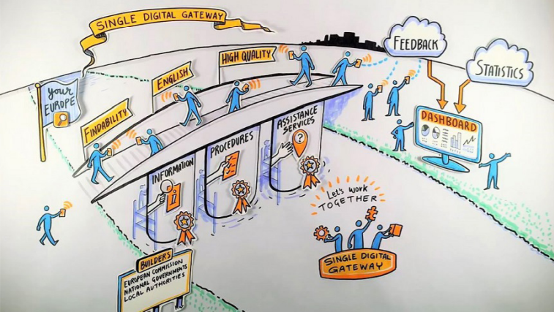
Single Digital Gateway (SDG)
  → https://www.youtube.com/watch?v=Znkoz0-P3sc

Slide 47
EESSI/RINA
Electronic Exchange of Social Security Information
  de KSZ is verantwoordelijk voor het Access Point (uniek toegangspunt voor BE) en de National Gateway (bus naar backoffice applicaties)
  crossborder elektronische gegevensmededelingen tot overdraagbaarheid van rechten in volgende domeinen
    AWOD: Accident at Work & Occupational Diseases
    FB: Family Benefits
    H: Horizontal
    LA: Legislation Applicable
    P: Pensions
    R: Recovery
    S: Sickness
    UB: Unemployment Benefits
  bijna alle Business Use Cases (BUC’s) in productie
wettelijke basis
  Verordening (EG) Nr. 883/2004 van het Europees Parlement en de Raad van 29 april 2004 betreffende de coördinatie van de socialezekerheidsstelsels & Verordening 987/2009 - toepassingsverordening

Slide 48

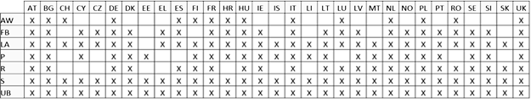
EESSI
# Exchanged messages
Matrix of the exchanges with our partners

Slide 49
EESSI/RINA
RINA
  webapplicatie voor de uitwisseling van kleine volumes
  Europese Commissie (EC) ondersteunt per 1 januari 2022 niet langer RINA (enkel nog support voor ‘critical issues’)
  standpunt België
    vraag tot optimaliseren door de EC van de bestaande RINA-referentietoepassing teneinde een stabiele en performante laatste release op te leveren (‘2020-release’ eind 2021 in productie uigerold)
    voor de kleine volumes dient de EC een gratis en generieke RINA-webtoepassing te voorzien (Rina-as-a-Service - RaaS) tegen laagste ‘total cost of ownership’
    ‘freeze’: geen wijzigingen aan het centrale systeem & BUC’s zolang er geen RaaS ter beschikking wordt gesteld door de EC
  20 EU-lidstaten waaronder België hebben zich via een aanbestedingsprocedure (‘Joint Procurement Agreement’) verenigd
    tot aanstelling van een ‘contractor’ (bv. een particulier softwareontwikkelingsbedrijf)
    requirements worden uitgeschreven in een ‘Call for tender’
    budgetneutraal

Slide 50
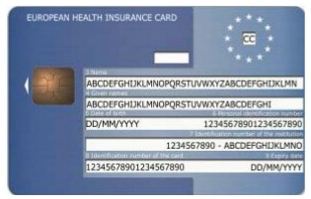
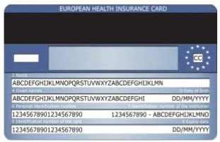
Europese ziekteverzekeringskaart
deze kaart bevestigt het recht van een verzekerde persoon en van zijn/haar gezinsleden die in een lidstaat ander dan de bevoegde lidstaat verblijven om van de prestaties te genieten die medisch noodzakelijk blijken rekening houdende met de aard van de prestaties en de voorziene verblijfsduur
actueel op papieren dragen maar meerdere lidstaten waaronder België hebben er bij de Europese Commissie (EC) op aangedrongen om ook een digitale versie ter beschikking te kunnen stellen
oprichting van een ad hoc werkgroep binnen de EC tot bespreken van de modaliteiten bij het digitaliseren van de Europese Ziekteverzekeringskaart – KSZ is co-rapporteur
voorstel KSZ: verder bouwen op de onderliggende architectuur van het Trust Framework dat is opgezet voor het het European Digital COVID-19 Certificate

Slide 51
Architectuur
vraag aan de Europese Commissie (EC) tot het (gratis) aanbieden van één geïntegreerde architectuur/’platform as a service’ met herbruikbare connectoren voor lidstaten i.p.v. het opzetten van verschillende en sector gebonden systemen
  EESSI voor sociale zekerheid
  Trust Framework voor gezondheidszorg
  European Social Security Pass
  Only Once Technical System
  …
m.a.w. één sectoroverschrijdend en modulair systeem met een aantal herbruikbare componenten (dataservice repository/semantic repository/routing - forwarding point/etc.) waar sectoren binnen die architectuur in een lagenmodel werken
uitbreiding eIDAS met authenticatie van hoedanigheden en relaties teneinde multidisciplinair bruikbaar te zijn

Slide 52
Europees relanceplan
opgebouwd rond 6 assen o.a. digitale transformatie
lidstaten die financiële bijdrage wensen dienen nationaal herstelplan in
weerhouden projecten voor de Belgische sociale zekerheid
  digitaal platform interactie sociale zekerheid burgers en onderneming (RSZ)
  digitaal rekeningbeheer voor elke onderneming (RSZ)
  digitalisering OISZ - verbetering van de gegevenskwaliteit voor geautomatiseerde besluitvorming en ontwikkeling van een onafhankelijk platform voor sociale zekerheid (RSVZ)
ook budgetten voor de uitrol van de Single Digital Gateway
wettelijke basis
  Verordening (EU) 2021/241 van het Europees Parlement en de Raad van 12 februari 2021 tot instelling van de herstel- en veerkrachtfaciliteit

Slide 53
Technische migraties
2021
  Sequoia
    technische migratie bij het RSVZ tot verlaten van de mainframe
    impact op de gegevensmededelingen die met tussenkomst van de KSZ verlopen (nieuwe hoedanigheidscodes, configureren van gegevensmededelingen op die nieuwe codes, …)
  voorbereiding DUNIA
    op 1 januari 2017, overname bevoegdheden DIBISS (lokale en plaatselijke overheden) door RSZ en SFPD
    op 1 januari 2022, backoffice integratie van de ex-DIBISS besturen binnen de RSZ processen
      toekennen van een RSZ-nummer (‘matricule’) aan de ex-DIBISS besturen
      ­+ 1.800 besturen, populatie van 350.000 werknemers
      impact op gegevensmededelingen werkgeversrepertorium, DIMONA, DmfA

Slide 54
Technische migraties
2022
  verdere uitrol van DUNIA
  voorbereiding ontmanteling van de ORINT-koepel
    30 mei 2018 - Samenwerkingsakkoord tussen de Vlaamse Gemeenschap, het Waalse Gewest, de Gemeenschappelijke Gemeenschapscommissie en de Duitstalige Gemeenschap betreffende de oprichting van het interregionaal orgaan voor de gezinsbijslagen
    gezamenlijk beheer van het kadaster en van de toepassing Trivia tot organiseren van de gegevensmededelingen
    per 1 januari 2022 verlaat de Vlaamse Gemeenschap de ORINT-koepel, het Waals Gewest, de GGC en de Duitstalige Gemeenschap zullen volgen tegen 1 januari 2024
    regio’s dienen eigen kadaster uit te bouwen en de gegevensmededelingen op te zetten tot beheer van de dossiers (reeds het geval in Vlaanderen)
    KSZ beheert in het personenrepertorium wie gekend is in de sector van de gezinsbijslagen, in welke regio, in welke hoedanigheid en voor welke periode
    de regionale instellingen beheren in cascade wie gekend is in hun regio, bij welke kas, in welke hoedanigheid en voor welke periode

Slide 55
Et par ailleurs
modernisation des services de monitoring
  exploitation des loggings techniques et affichage des informations en temps réel pour le Service Desk et sur le site web Status
  alignement des pratiques de monitoring et de gestion d’incidents entre les utilisateurs du G-Cloud
API Economy
  pour accélérer la mise en place de flux de données et promouvoir la réutilisation de composants
  via la mise en place d’un cadre technique permettant l’échange entre consommateurs et fournisseurs de données sans intermédiaire, mais en respectant le rôle de la BCSS imposé par la loi pour la communication de données à caractère personnel de et vers les institutions de sécurité sociale
  défis
    exposer les missions de la BCSS (i.e. consultation du répertoire des personnes, contrôles d’authentification et autorisation, filtrage des informations conformément aux délibérations du CSI, logging des échanges) dans des composants réutilisables par les consommateurs et fournisseurs
    imposer et contrôler l’utilisation de ces composants par les consommateurs et fournisseurs

Slide 56
Informatique
2021
  poursuite des migrations (réseau, serveurs, stockage, backup) vers la plateforme G-Cloud
  migration de 3 vagues de services DataPower vers API Gateway et Openshift
  migration des applications websphere vers Openshift
  upgrade de versions, tests de performance et ajustement des configurations pour préparer la migration des services critiques
  suivi des performances et capacité
    upgrades et virtualisation de composants critiques
    stabilisation des volumes, notamment eHealth avec 344 millions de requêtes
  nouvelles connexions pour plusieurs fonds de sécurité d’existence (Constructiv, Transformation du bois, Metal, sociale werkplaatsen)
  nouveaux échanges avec Diplobel, Sciensano, Vlaamse Agenschap Innoveren & Ondernemen, Agence pour une Vie de Qualité, Dienststelle für Selbstbestimmtes Leben
  IAP
    renforcement du processus d’authentification des émetteurs de mails pour lutter contre le spamming
    amélioration de la qualité des connexions voix et vidéo pour Skype et Teams

Slide 57
Informatique
2022
  finalisation des migrations vers G-Cloud sans perturber les performances et la stabilité
    services en ligne critiques (consultations du RN et de l’ONSS )
    services Batch
  consolidation des services ‘compute’ et ‘network’ pour absorber les nouvelles charges
  évolution des plateformes Openshift et API Gateway vers de nouvelles versions
  REST services
    nouveau protocole de sécurité pour gérer l’identification, l’authentification et les autorisations des partenaires sur base du User Access Management et du protocole standard Oauth 2
  IAP
    réorganisation de la structure pour renforcer les mesures de sécurité

Slide 58
G-Cloud - Synergies
évolution de la gestion des middlewares et de l’infrastructure vers la configuration et l’exploitation de services G-Cloud avec les équipes Smals
Federal Service Platform / API Gateway
  organe de suivi commun des clients : eHealth – BCSS – ONSS
  examen des demandes communes, contenu et planning des releases, suivi des incidents et des contacts avec le fournisseur
  suivi budgétaire et information sur les nouveaux membres potentiels de la plate-forme
  nouveaux clients en 2021 : SFP, Justice et Economie
  clients potentiels pour 2022 : ONEM & Défense
négociations fournisseurs & contrats cadre fédéraux
  Microsoft : nouveau contrat cadre Smals pour la maintenance du pack Office 365, avec réduction de 3% pour les produits existants et prix garantis pour 4 ans
  IBM : nouveau contrat cadre Onem

Slide 59
Veiligheid & Audit
2021
  re-use van e-academy van Smals voor awareness sessies
    de training modules zijn beschikbaar op e-academy
  teams helpen met plannen en uitvoeren van de DPIA’s (Data Protection Impact Assessment)
    catch up - de achterstand werd niet volledig ingehaald
2022
  start van de nieuwe cyclus DPIA’s
    3-jaarlijkse herziening van de DPIA’s
  verdere opvolging van de DPIA’s die nog niet werden vervolledigd
  refresh op algemene principes van GDPR (General Data Protection Regulation)
    zal gepland worden per team

Slide 60
General Data Protection Regulation
DPIA’s voor bestaande verwerkingen
  elke verwerking moet om de 3 jaar geëvalueerd worden
    planning wordt bijgehouden door security team
    proceseigenaren voor uitvoeren DPIA is niet altijd beschikbaarheid - planning moet dus kort opgevolgd worden
aanhoudende opmars van Ransomware
  niet enkel verlies van data, ook exfiltratie mogelijk
  toename zichtbaar in verschillende domeinen
    overheid : Binnenlandse Zaken, Defensie
    ziekenhuizen en labo’s
  nieuwe aanvalsmethode: supply chain attack (Solarwinds, Kaseya, …)
  nieuwe kwetsbaarheden (Log4J)
  in geval van onbeschikbaarheid of schending vertrouwelijkheid → GDPR breach

Slide 61
Uitdagingen inzake gegevensbescherming
een voortdurende evenwichtsoefening
  evenwicht 1 : risico’s op het vlak van gegevensbescherming vermijden én toegevoegde waarde van gegevensverwerking benutten
  evenwicht 2 : respect voor alle grondrechten
  evenwicht 3 : de verwerking van persoonsgegevens moet transparant en voorspelbaar zijn, maar de reglementering ervan moet ook evolutie in functie van nieuwe (wetenschappelijke) inzichten of maatschappelijke behoeften ondersteunen
  evenwicht 4 : responsabilisering van de verwerkingsverantwoordelijke moet gepaard gaan met redelijke rechtszekerheid om sociale en economische ontwikkeling te bevorderen
methoden en instrumenten
  risicobeheer en de gegevensbeschermingeffectbeoordeling (GEB)
  gegevensbescherming door ontwerp en door standaardinstellingen
  transparantie
  multidisciplinariteit
  medebeheer door betrokkenen

Slide 62
Budget
budget initial 2022
  montant servant de base pour le calcul : 18.085.263 €
  économie imposée par le gouvernement pour un montant de 540.000 € (principalement dépenses informatiques)
  budget initial disponible pour 2022 (hors sous-utilisation éventuelle) : 17.548.263 € (soit 151.880 € de plus qu’en 2021)
  en ce compris les +/- 1.600.000 € de recettes propres (IMA, …) - encore à confirmer
avances sur BSM 2021 pour 2022
  849.700 € pour soutenir les projets et investissements n'ayant pas pu être complètement réalisés en 2020
  principalement l’utilisation des services de la plate-forme G-cloud
  mais aussi missions du service Security, API Gateway, Datawarehouse, site web, etc.

Slide 63
Budget
trajectoire d’épargne
  imposée par le gouvernement pour 2021-2024 à l’ensemble de la fonction publique (par an 150.000.000 €) soit 600.000.000 € d’ici 2024
  correspond à une épargne structurelle de +/- 2%/an
socle de base
  maintien du cadre existant (fonctionnaires et personnel détaché Smals)
  gestion prudente des éventuels recrutements complémentaires et strictement nécessaires
poursuite, dans la mesure du possible, de l’établissement d’avances sur BSM mais diminution inévitable dans la durée
monitoring mensuel stricte de toutes les dépenses
approche prudente et raisonnée de toutes les dépenses à privilégier

Slide 64
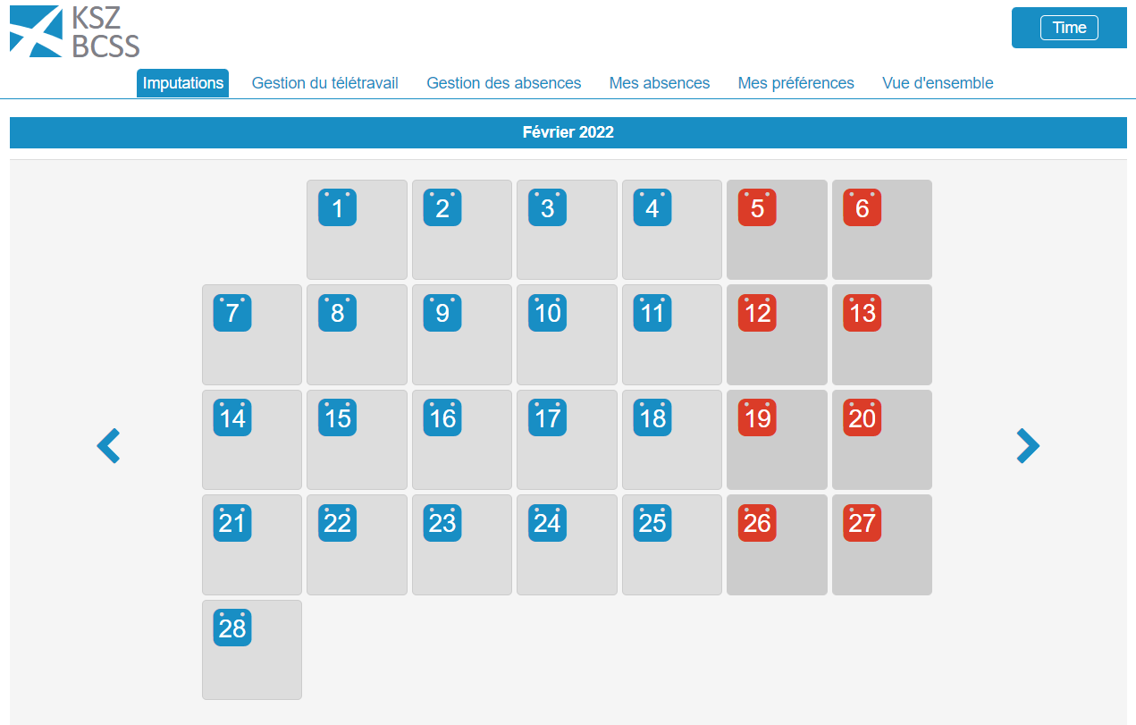
Resource management
évolution constante du système d’imputation TPC
  2021 : bugfixing + mise en conformité avec le règlement de travail
    jours de congés en ½ jours et jours entiers
    transfert de 5 jours maximum vers année X+1

Slide 65
Resource management - TPC
évolution constante du système d’imputation TPC
  2022 : évolutions définies et à définir, e.a.
    automatisation du formulaire ‘prestations extraordinaires’
    implémentation des ‘jours flexi : FlexD’
    simplification pour HR de la gestion des dispenses de services, régimes de travail adaptés (crédit-temps, etc.)
    enquête quant aux fonctionnalités souhaitées à réaliser (via les chefs de service)
  ‘prestations extraordinaires’
    prestations réalisées le week-end, les jours fériés, en soirée ou la nuit, à la demande expresse du chef de service
    introduction des heures prestées dans TPC
    formulaire spécifique à remplir/faire signer/valider par le chef de service et HR (automatisation dans TPC prévue en 2022)
  les jours FlexD
    dans le travail hybride remplacent deux types d’absences
      les heures de récupération prises par le collaborateur pour couvrir une absence
      les jours de ‘Congés institution’, plus connus sous le vocable ‘Congés BCSS’, = Congé Cat. 6 , tous les jours de congés transférés à l’année X+1 autres que les congés conventionnels Smals, etc.
    peuvent être pris comme les congés par ½ jour ou jour entier
    le compteur ‘RECUP’ devient le compteur ‘FlexD’
    ne remplacent pas les heures de prestations extraordinaires

Slide 66
Resource management - eAcademy
gecentraliseerd eLearning platform ‘eAcademy CBSS-eHealth opgezet en volledig operationeel
  13 medewerkers KSZ en 15 eHealth hebben een betalende licentie Linkedin Learning voor 1 jaar gekregen
  Linkedin Learning is volledig aan eAcademy CBSS-eHealth geïntegreerd en geeft toegang tot meer dan 5.000 opleidingen in taalrijke domeinen (hard en soft skills) met een preselectie van +/- 250 meest relevante opleidingen (voornamelijk in IT)
  Batch Team KSZ is bezig met opstellen van een vorming ‘MBBatch workshop’ (KSZ Batch-framework) om op eAcademy op te zetten
‘Open course tenant Smals’
  gemeenschappelijk platform die door alle leden, die over een eAcademy beschikken, kan geraadpleegd worden
  vormingen van algemene nut worden op dit tenant geplaatst en tussen alle eAcademy-platformen gedeeld (Security, Methodologie, enz.)
‘User forum group’
  driemaandelijkse vergadering met alle instellingen die over een eAcademy beschikken
  leiding door Smals Academy
  uitwisseling van ‘best practices’
  forum voor het melden van mogelijke ontmoete problemen
  presentatie door smals van de verschillende up-dates en mogelijke nieuwe functionaliteiten

Slide 67
Resource management - suivi enquête
enquête ‘risques psychosociaux’
  actions de communication
    présentation des résultats de l’enquête aux collaborateurs, au CCB/CPPT BCSS-eHealth et au Comité de gestion
    sensibilisation au respect d’autrui et promotion des valeurs d’ouverture
    aspects relatifs aux comportements indésirables : acteurs psychosociaux internes/externes, types de procédures, brochure d’accueil, etc.
  consultation volontaire 2021
    objectif : approche ciblée, concrète et participative
    participation : nombre limité de collaborateurs ont répondu présents
    résultats : concrétisation sommaire des points d’amélioration révélés par l’enquête + relevé de points d’action supplémentaires/complémentaires en vue d’une consolidation du plan d’action global
  plan d’action global final
    implémentation effective àpd 2022
    focus sur 5 clusters principaux : Organisation du travail / Formation / Communication / Perspectives professionnelles / Reconnaissance

Slide 68
Resource management
organisation du travail
  travail hybride
  distinguer l’urgent de l’important
formation
  pooling des licences Linkedin Learning suivant le besoin exprimé (via les chefs de service)
  accès plus aisé aux formations comportementales
  sessions d’information concernant le Stress & Burn out ainsi que les mécanismes de coping
communication
  communication plus proactive et positive et timing plus adéquat
  analyse quant à l’implémentation d’un intranet performant
perspectives professionnelles
  adaptation éventuelle de certaines structures internes (via les chefs de service)
  alignement des besoins en personnel à la charge de travail et détermination des priorités en fonction des ressources disponibles et du budget disponible
reconnaissance
  redynamiser le Well being (temps, ressources, budget)
  promouvoir la culture du ‘merci’ : moments (in)formels

Slide 69
Resource management
travail hybride
  officiellement implémenté depuis le 01/11/2021
  vu la situation sanitaire et les recommandations du Codeco, le télétravail maximal a été privilégié jusqu’à présent; dès que la situation sanitaire le permettra, passage effectif au travail hybride et retour partiel en présentiel sur site (Up site)
télétravail
  maximum 3 jours/semaine (sur base volontaire) → nouvel avenant ‘télétravail à signer’ (adaptation au contrat de travail et couverture élargie par les assurances : 3 jours au lieu de 2)
  à prendre de façon flexible (par jour ou ½ jour) dans TPC
  indemnité de télétravail de 45€ net/mois
  7h36/jour de télétravail (sauf prestations exceptionnelles)
  grande flexibilité pour l’organisation de sa journée de travail (en concertation avec le chef de service) : rendez-vous médical, trajets crèche, école, etc.
  uniquement en Belgique
généralités
  joignable 08h00 - 17h00 (à organiser au sein du service avec le chef de service responsable - continuité du service)
  abonnements aux transports en commun adaptés aux besoins réels
  FAQ concernant les modalités pratiques et les questions courantes disponibles sur l’intranet (Sharepoint)

Slide 70
Coronacrisis

Slide 71
Coronacrisis
tal van gegevensuitwisselingen o.a.
  gegevensuitwisselingen m.b.t. tijdelijke werkloosheid
    in samenwerking met de RVA, interUI en de uitbetalingsinstellingen
  gegevensuitwisselingen m.b.t. het overbruggingsrecht
    in samenwerking met het RSVZ
doel
  de nodige gegevens ter beschikking stellen van de diverse overheidsinstanties, zowel regionaal als federaal
  hen in de mogelijkheid stellen om de steunmaatregelen, zoals de toekenning van premies, vrijstellingen en aanvullende hulp voor burgers, zelfstandigen en ondernemingen, automatisch toe te passen

Slide 72
Coronacrisis
concrete voorbeelden van gegevensmededelingen
  gegevensmededeling tijdelijke werkloosheid tot toekennen van de energiepremie in Vlaanderen
  de gelijkstelling tijdelijke werkloosheid met gewerkte dagen voor de opbouw van aanvullende pensioenen
  terbeschikkingstelling van lijsten met mensen in tijdelijke werkloosheid of met rechthebbenden van overbruggingsrecht die OCMW’s in staat stellen om de mensen te detecteren die ten gevolge van de pandemie in koopkracht verloren hebben → 515 OCMW’s hebben deze lijsten gekregen (push)
  tijdelijke werkloosheid voor VDAB, FOREM, fondsen voor bestaanszekerheid, Société publique de gestion de l’eau, Brussel Fiscaliteit, Brussel Economie en Werkgelegenheid,…
  overbruggingsrecht voor SPW Economie, VLAIO, Brussel Fiscaliteit, Brussel Economie en Werkgelegenheid
  terugbetaling van de verstrekkingen van de triagecentra (HVW en POD MI)

Slide 73
Crise corona
intérêt important pour la DB tampon avec les principaux statuts sociaux → demandes e.a. des CPAS, villes et communes qui souhaitent octroyer automatiquement des avantages aux personnes précarisées
  subside de la Flandre pour octroyer un avantage aux publics précarisés
    65 CPAS/villes/communes ont reçu les données en production dans le cadre du consumptiebudget
    d’autres demandes sont encore en cours d’analyse et de traitement
  demande de la Région de Bruxelles Capitale pour octroyer une prime
    soutien aux locataires à revenus modestes avec perte de revenu en raison de la crise engendrée par le coronavirus
    traitement mensuel entre juillet 2020 et mars 2021
  élargissement du nombre d’ayants-droits au tarif social pour le gaz et l’électricité
    la loi est entrée en vigueur en février 2021 et fait l’objet d’une prolongation jusqu’au 01/04/2022
    le SPF Economie a pu élargir temporairement le nombre d’ayants-droits au tarif social pour le gaz et l’électricité à la catégorie BIM (bénéficiaire de l’intervention majorée), ainsi le nombre de familles bénéficiaires a doublé pour passer de 424.000 à 871.000
    forfait unique de 80€ pour les ménages ayant droit à SOCTAR au 30/09/2021

Slide 74
Coronacrisis
inzetten van de cel identificatie en de registerdiensten
  samenwerking met eHealth in het kader van de ontwikkeling van eHealthCreaBis en een specifiek nummer (CovidID – TER) om te gebruiken in het kader van de COVID-teststrategie
  ondersteuning van verschillende instellingen bij de automatische aanmaak van Bisnummers voor personen die zich moeten/willen laten vaccineren (diplomaten, gedetineerden, …)
  samenwerking met het RR en Vlaanderen om aan Vaccinnet de gegevens van de Belgische bevolking te leveren
  cel identificatie beschikbaar gedurende de hele crisis om prioritair te antwoorden op vragen van de medische sector
ontladingen uit het Datawarehouse Arbeidsmarkt en Sociale Bescherming in het kader van beleidsondersteuning en -voorbereiding, onder andere aan de FOD Volksgezondheid en STATBEL
diverse samenwerkingsakkoorden tussen de Federale Staat, de Vlaamse Gemeenschap, de Franse Gemeenschap, de Duitstalige Gemeenschap, de Gemeenschappelijke Gemeenschapscommissie, het Waalse Gewest en de Franse Gemeenschapscommissie m.b.t. de vaccins en het COVID Safe Ticket in het kader van de bestrijding van de COVID-19 pandemie werden geredigeerd en gepubliceerd in het Belgisch Staatsblad
ter beschikking stellen van informatie en transacties voor burgers en ondernemingen op het Portaal van de Sociale Zekerheid

Slide 75
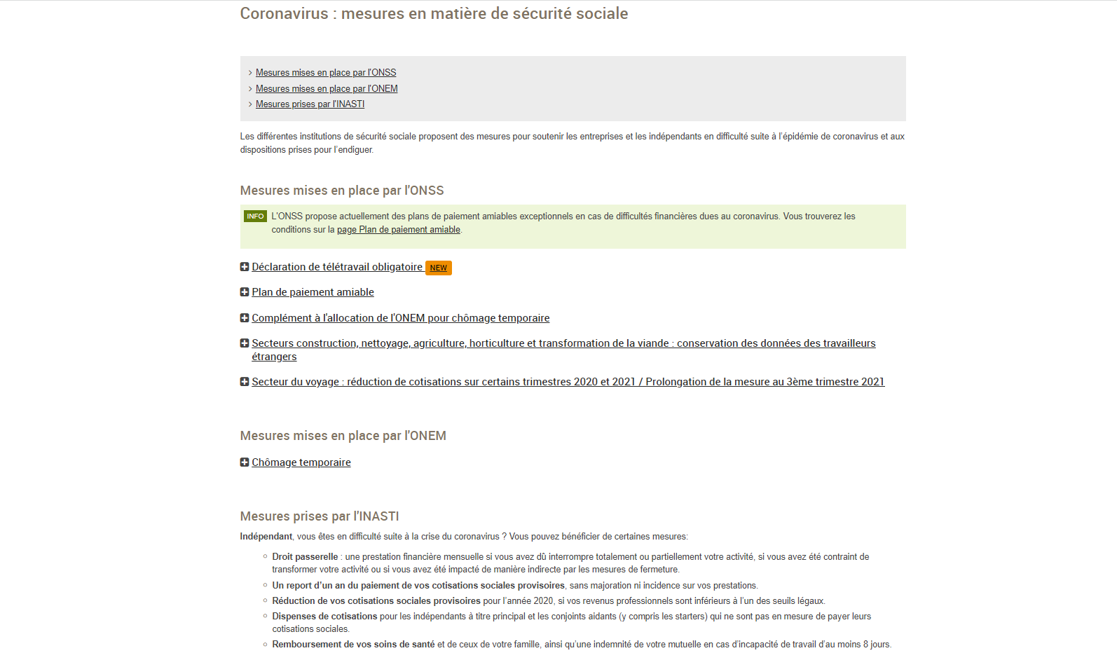


Slide 76
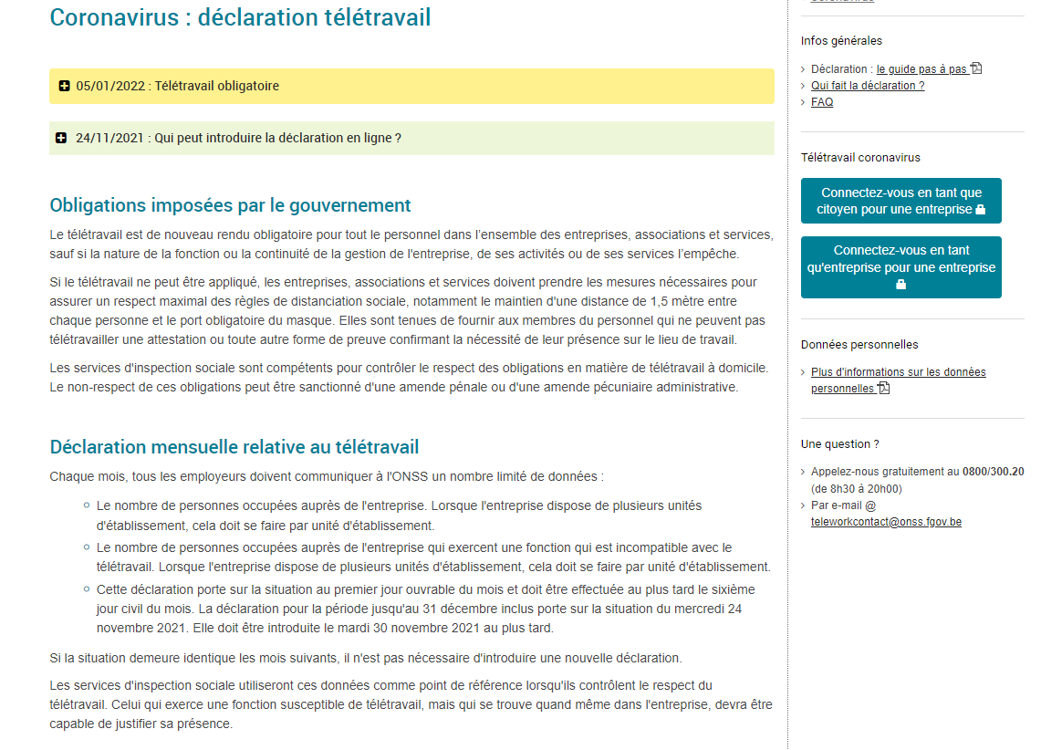

Slide 77


Slide 78
Coordination des systèmes de gestion de l’information
tracing
  logistique du centre de contact + application Coronalert pour la période mai 2020 - décembre 2021
    1.558.514 cas index contactés
    1.142.732 personnes à haut risque contactées
  formulaire Passenger Locator Form (PLF) pour la période août 2020 - décembre 2021
    11.571.320 soumissions (toutes zones confondues)
  certificats de quarantaine pour l’année 2021
    1.306.606 certificats de quarantaine délivrés pour les personnes ayant eu un contact à haut risque
    1.622.320 certificats de quarantaine délivrés via le PLF

Slide 79
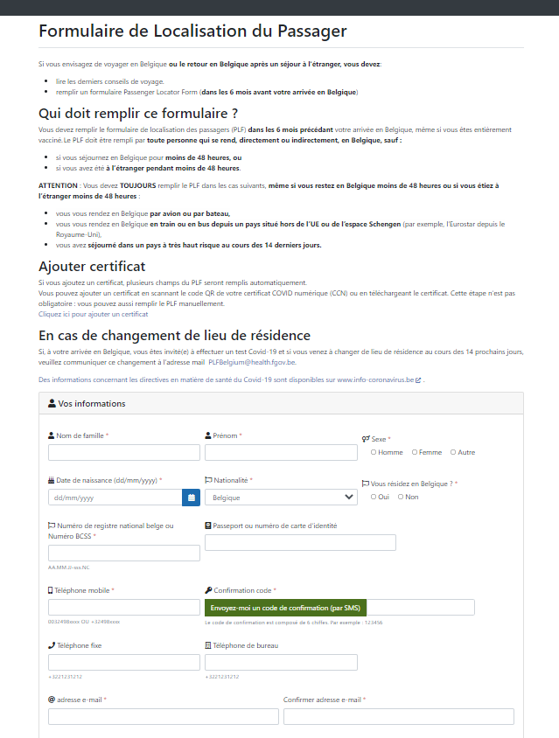

Slide 80
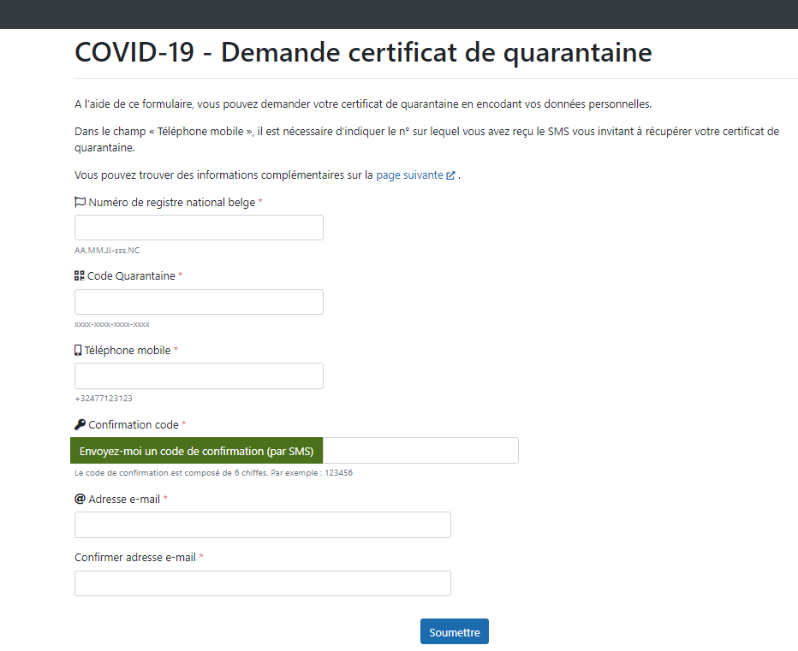

Slide 81
Coordination des systèmes de gestion de l’information
testing
  organisation des tests PCR par les médecins généralistes, les centres de prélèvement, les labos et les pharmaciens
    23.281.471 tests effectués pour la période 1er octobre 2020 - 9 janvier 2022
  mise en place d’une application qui permet aux médecins généralistes et aux médecins du travail et des collectivités
    de réaliser des demandes de tests et d’analyses via l’eForm COVID-19 lab request
    d’avoir accès à une vue détaillée de toutes les demandes et de tous les résultats des patients liés à leur collectivité
  mise en place d’un formulaire d’auto-évaluation des symptômes du Covid
    détermination de l’utilité d’un test
    délivrance d’un code pour prendre un rendez-vous

Slide 82
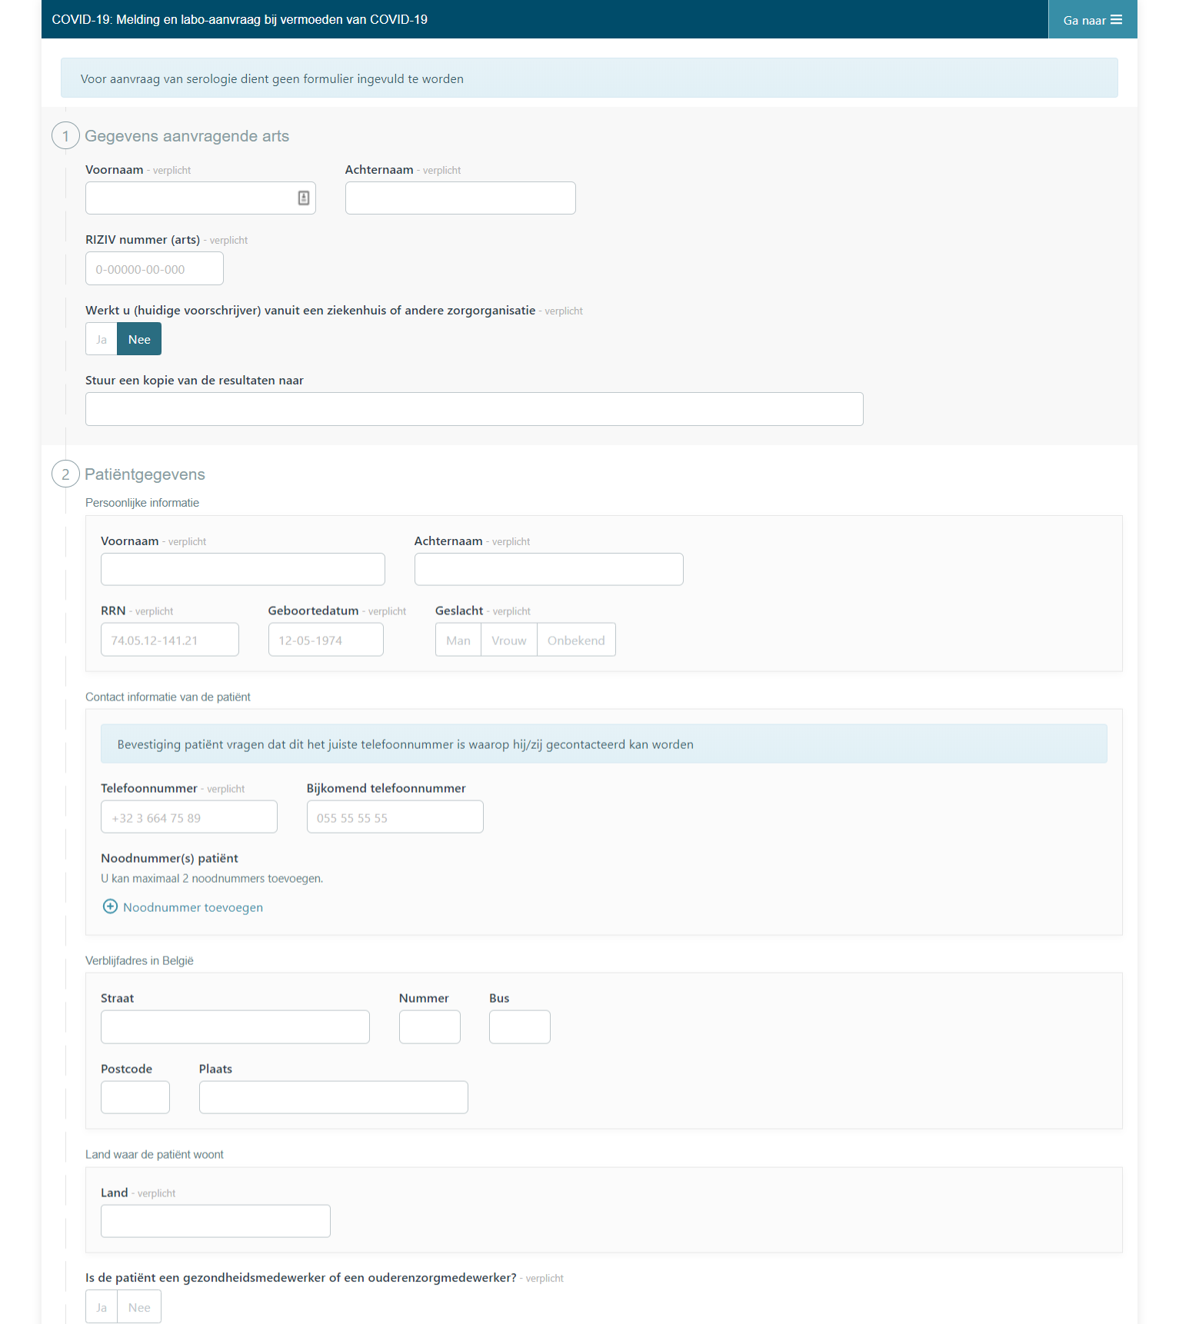
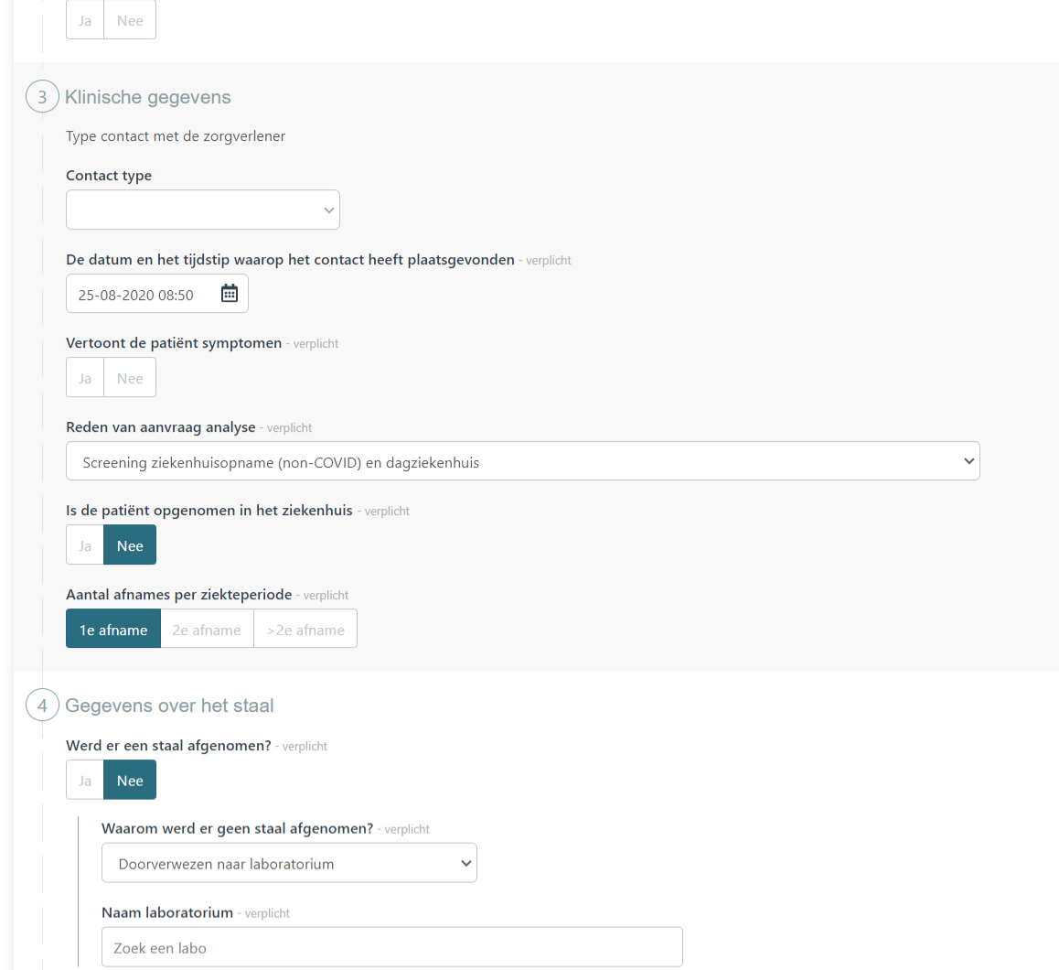
eForm COVID-19 lab request (1/2)

Slide 83
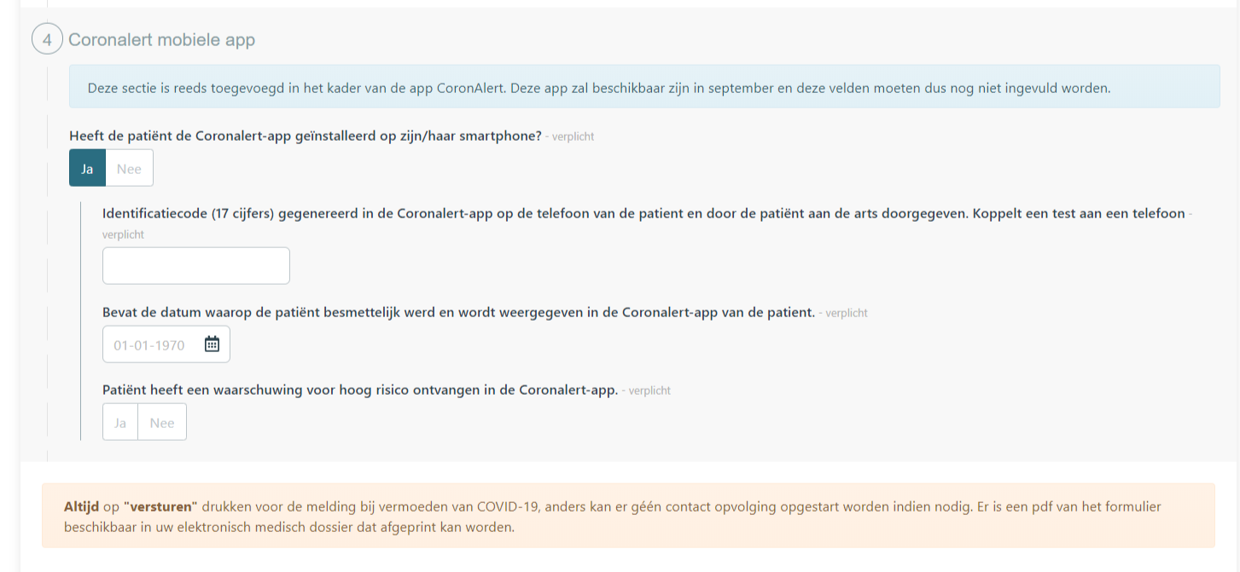
eForm COVID-19 lab request (2/2)

Slide 84
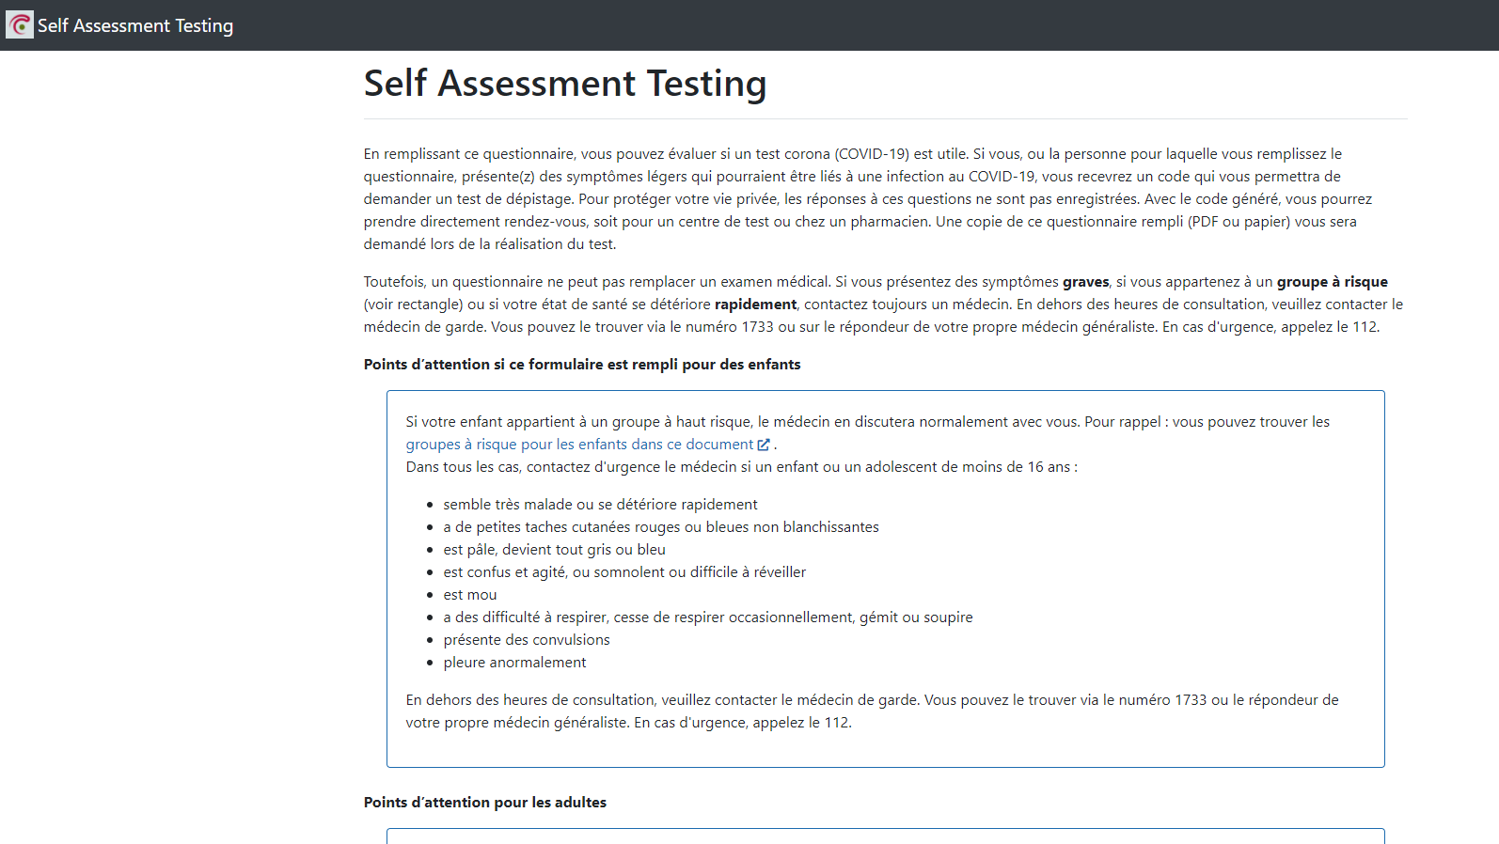

Slide 85
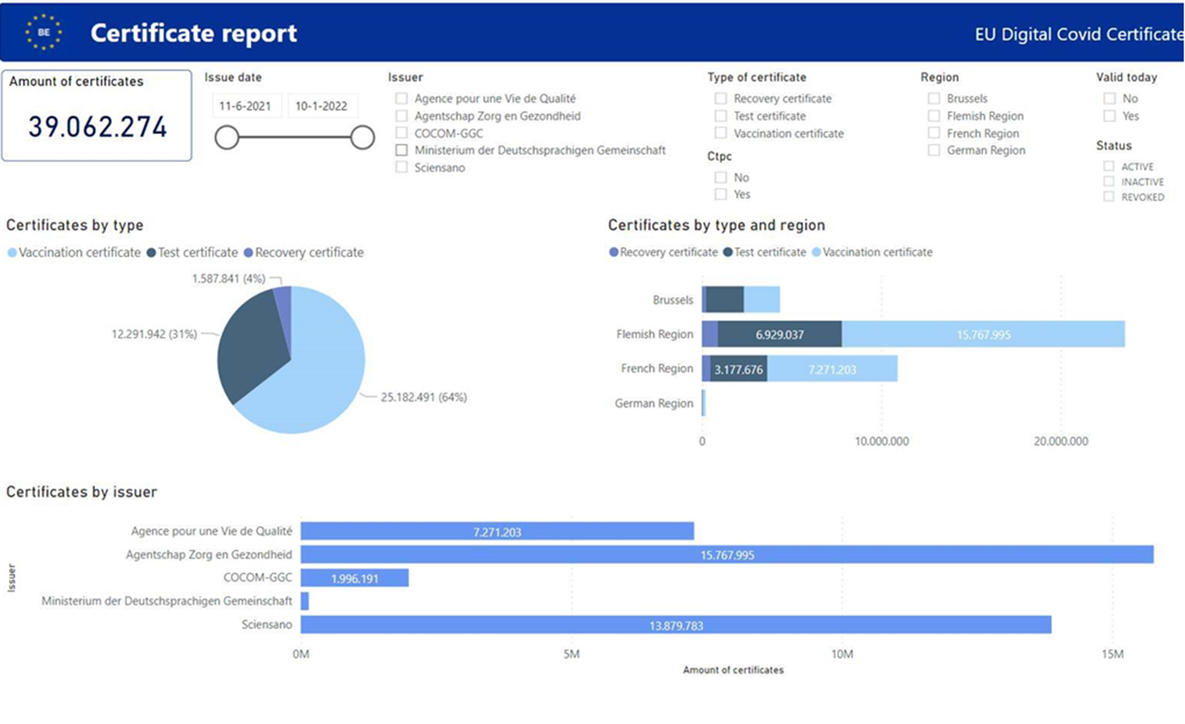
Coordination des systèmes de gestion de l’information
délivrance des certificats de vaccination, de rétablissement et de tests

Slide 86
Coordination des systèmes de gestion de l’information
organisation et suivi de la vaccination
  gestion de la base de données contenant les codes de vaccination (VCD = Vaccination Code Database)
  communication de codes aux Régions pour l’envoi des invitations à la vaccination
    17.416.481 invitations envoyées par les Régions
      10.130.715 invitations pour la primo vaccination
      7.285.766 invitations pour la dose booster
mise en place des applis
  CovidSafeBe pour obtenir un certificat covid personnel
  CovidScanBe pour vérifier la validité du certificat

Slide 87

CovidSafeBe
7.870.827 téléchargements au 13 janvier 2022

Slide 88

CovidScanBe
1.347.320 téléchargements au 13 janvier 2022

Slide 89
Merci à tous
Meilleurs vœux pour 2022
Dank u wel aan iedereen
Beste wensen voor 2022
beschikbaar op Intranet
disponible sur Intranet
abréviations
afkortingen
abbreviations

Slide 90
Abréviations
AAPA - allocation d’aide aux personnes âgées
AI - allocation d’intégration
AIPD - analyse d’impact relative à la protection des données
AViQ - Agence pour une Vie de Qualité
BIM - bénéficiaire de l’intervention majorée
CCB - Comité de concertation de base
COCOM - Commission communautaire commune de Bruxelles-Capitale
CPPT - Comité pour la prévention et la protection au travail
CSI - Comité de sécurité de l'information
DSL - Dienststelle für Selbstbestimmtes Leben
DUNIA - Déclaration Uniforme – Uniforme aangifte
isi+ - identification sociale / sociale identificatie
OAW - Organismes assureurs wallons
ORINT - Organe interrégional pour les prestations familiales
RGPD - Règlement général relatif à la protection des données
SSH - statuts sociaux harmonisés

Slide 91
Afkortingen
AVG - Algemene Verordening Gegevensbescherming
CPBW - Comité voor Preventie en Bescherming op het Werk
DUNIA - déclaration uniforme – uniforme aangifte
GEB - gegevensbeschermingseffectbeoordeling
GGC - Gemeenschappelijke Gemeenschapscommissie
isi+ - identification sociale / sociale identificatie
IT - integratietegemoetkoming
IVC - Informatieveiligheidscomité
IVT - inkomensvervangende tegemoetkoming
OISZ - openbare instellingen van sociale zekerheid
ORINT - Interregionaal Orgaan voor de Gezinsbijslag
THAB - tegemoetkoming voor hulp aan bejaarden
VAZG - Vlaams agentschap Zorg en Gezondheid
VGC - Vlaamse Gemeenschapscommissie
VLABEL - Vlaamse Belastingdienst
VLAIO - agentschap Innoveren & Ondernemen
VSB - Vlaamse sociale bescherming
VUTG - Vlaams agentschap Uitbetaling Groeipakket
ZBO - zorgbudget voor ouderen met zorgnood

Slide 92
Abbreviations
API - application programming interfaces
BaaS - Back up as a Service
DPIA - Data Protection Impact Assessment
EESSI - Electronic Exchange of Social Security Information
EHIC - European Health Insurance Card
eIDAS - electronic Identification Authentication and trust Services
GDPR - General Data Protection Regulation
IAP - Internet access provider
IaaS - Infrastructure as a service
LOR - level of reliability
MyDIA - My Digital Inspection Assistant
PaaS - Platform as a service
PLF - Passenger Locator Form
RaaS - Rina-as-a-Service
REST - Representational State Transfer
RINA - Reference Implementation for a National Application
SDG - Single Digital Gateway
SSDN - Shared Serial Data Network
UAM - User Access Management
UCCaaS = Unified Communications and Collaboration as a Service

